Slide 1
网络爬虫采集：
答辩人：郑和奇，李斌，文明，池浩瀚，王腾飞
时 间：2020.11.12

Slide 2
01
网络爬虫的起源及原理
02
Scrapy框架
03
Selenium框架
04
爬虫，反爬虫与反反爬虫
05
爬虫展示

Slide 3
01
网络爬虫的起源及原理

Slide 4

什么是爬虫
1
网络爬虫，也称为网页抓取和网页数据提取，基本上是指通过超文本传输协议(HTTP)或通过网页浏览器获取万维网上可用的数据。（摘自Wikipedia）

Slide 5
爬虫起源
1
爬虫的设计动机：
互联网中网站的规模增大，人工整理收集不再现实。
对于一些网站上的数据获取不便捷。
爬虫的发展：
网页机器人（测量网络规模大小）
搜索引擎的前身（自动收集网页信息）
可视化爬虫软件
网站的API爬虫
Notes:
首先是为什么要设计爬虫，设计它的动机是什么呢。上世纪90年代，信息化的时代，互联网刚刚起步，当时网络上的网站数量很少，所以可以采用人工的方式去整理网页的信息，但是随着互联网的不断发展，网页域名不断增加，导致人工整合不再现实。

Slide 6
基本原理
1
我们可以把互联网比作一张大网，而爬虫（即网络爬虫）便是在网上爬行的蜘蛛。把网的节点比作一个个网页，爬虫爬到这就相当于访向了该页面，获取了其信息。可以把节点间的连线比作网页与网页之间的链接关系，这样蜘蛛通过一个节点后，可以顺着节点连线继续爬行到达下一个节点，即通过一个网页继续获取后续的网页，这样整个网的节点便可以被蜘蛛全部爬行到，网站的数据就可以被抓取下来了。
简单来说，爬虫就是获取网页并提取和保存信息的自动化程序，来提取出网页中我们所需要的数据信息，可以理解成代替繁琐的复制粘贴操作的手段。

Slide 7
概念介绍
1
URL
URL中文称为统一资源定位符，可以理解成网页的链接。但是更广义的URL不只是我们常看到的网页资源链接，而是资源在网页中的定位标识。我们通常说的网页是一个资源，网页中加载的每一张图片也是一个资源，它们在互联网中也有唯一的定位URL。

Slide 8
概念介绍
1
网页请求（Request和Response）
我们平常浏览网页时的信息交互模式是：当你点击一个链接时，浏览器帮你向这个网站的服务器发送了请求（request），维护网页的服务器收到了这个请求，判定这个请求是否是有效的。如果是有效的，根据浏览器发送消息的内容，做相应处理，返回一些响应信息（response）到浏览器。浏览器收到服务器的response信息后，对这些信息进行解析/渲染处理，然后展示，就是我们平常所看到的网页的样子了。

Slide 9
概念介绍
1
网页解析
网页解析就是从网页服务器返回给我们的信息中提取出我们想要的数据的过程。提取信息是爬虫非常重要的部分，它可以使杂乱的数据变得条理清晰，以便我们后续处理和分析数据。

Slide 10
爬虫基本流程
1

Slide 11
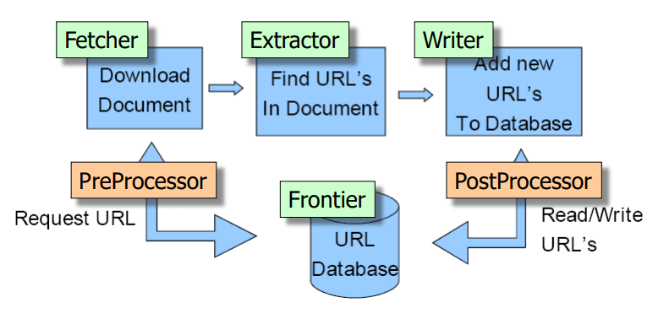
通用框架
1

Slide 12
常用库
1
Requests库
Re库
Beautiful Soup库

Slide 13
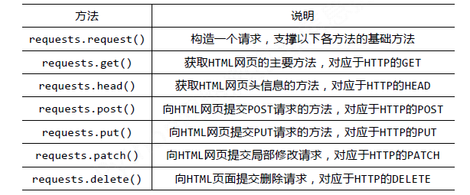
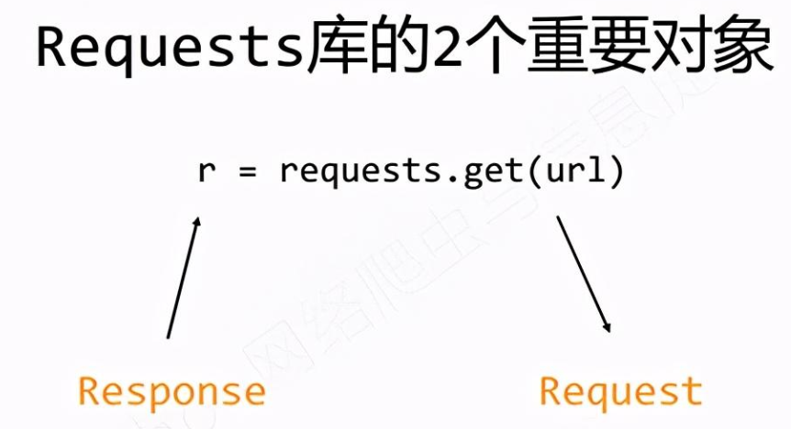
Requests库
1
7个主要方法：
request对象就是我们要请求的url，response对象是返回的内容：

Slide 14
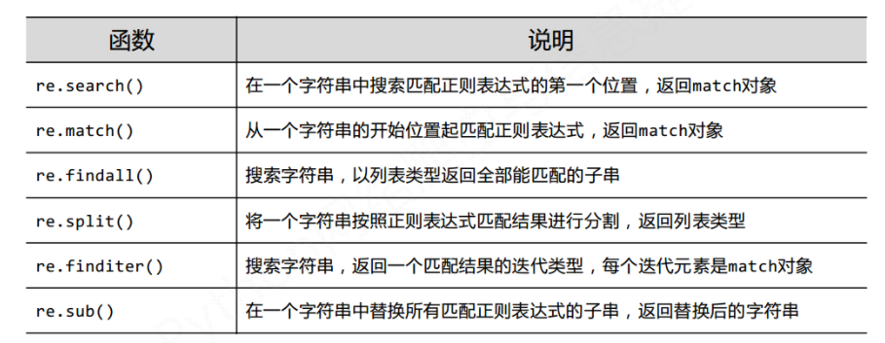
Re库
1
Re库是Python的标准库，是正则表达式库，主要用于字符串匹配，用于从网页源码或者数据文件中提取我们所需的数据。
Re库主要功能函数有：

Slide 15
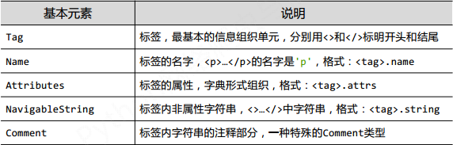
BeautifulSoup库
1
BeautifulSoup库是一个可以从HTML或XML文件中提取数据的Python库，灵活方便，处理高效，并且支持多种解析器。利用它不用编写正则表达式即可方便地实现网页信息的提取。BeautifulSoup库支持Python标准库中的HTML解析器,还支持一些第三方的解析器,如lxml，以及纯Python实现的html5lib。
得到一个BeautifulSoup对象后，一般通过BeautifulSoup类的基本元素来提取html中的内容。

Slide 16
02
Scrapy框架
文明

Slide 17
Scrapy简介：
2
Scrapy 是一个基于 Twisted 的异步处理框架，是纯 Python 实现的爬虫框架，其架构清晰，模块之间的耦合程度低，可扩展性极强，可以灵活完成各种需求。是目前 Python 中使用最广泛的爬虫框架。我们只需要定制开发几个模块就可以轻松实现一个爬虫。
GitHub: https://github.com/scrapy/scrapy/
Notes:
利用可配置的方式构建软件。以配置表述业务，以配置组织架构元素（服务、组件、数据），并对配置进行规范化、自动化的管理。
Twisted是一个事件驱动型的网络引擎

Slide 18
Scrapy简介：
2
Beautiful Soup is Wheel | Scrapy is Car
Html、xml解析用的库 | 爬虫框架（基于 Twisted 的异步处理框架）
可以作为模块灵活应用到各种框架 | 是一个完善的框架来完成web爬取，包含各种工具
只能爬取特定网址 | 边跑边解析出新的网址，能进行网站级爬取
初学容易上手，快速进行简单爬取 | 封装好的功能，适合大型开发
页面级 | 网站级
并发性差，I/O阻塞 | 并发性好，集成异步网络框架加快下载速度

Slide 19
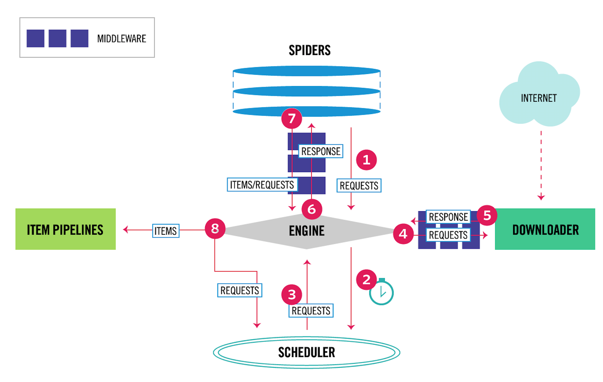
经典图：
2
Notes:
Item，项目，它定义了爬取结果的数据结构，爬取的数据会被赋值成该对象。
降低耦合

Slide 20
1.引擎（Scrapy Engine） ：
2
Scrapy的核心组件
用于请求（Request）、响应（Response）、数据（Item）和信号（Signal）的转发和调度等
负责组件之间的数据交互，控制整个爬虫的数据处理流程，进行不同事务的触发。
Notes:
Twisted是一个事件驱动型的网络引擎

Slide 21
2.调度器（Scheduler）：
2
调度器，用来接受引擎发过来的请求并加入队列中，并在引擎再次请求的时候提供给引擎。即存放未发出的请求，将其加入队列并按照权重调整顺序，供引擎取用；

Slide 22
3.爬虫（Spider）：
2
最核心的类，类似Beautiful Soup
定义了爬取的逻辑和网页的解析规则。
它主要负责解析响应并生成提取结果和新的请求。

Slide 23
4.数据管道（Pipelines）：
2
Item Pipelines。负责处理由Spider从网页中抽取的项目，它的主要任务是存放outputs（清洗、验证和存储数据）

Slide 24
5.下载器（Downloader）：
2
下载器，用于下载网页内容，并将网页内容返回给Spider。INPUT是从引擎获取的请求（Request），并等待请求的响应（Response），将其作为OUTPUT交给引擎；类似Requests
Notes:
实际就是未解析的网页

Slide 25
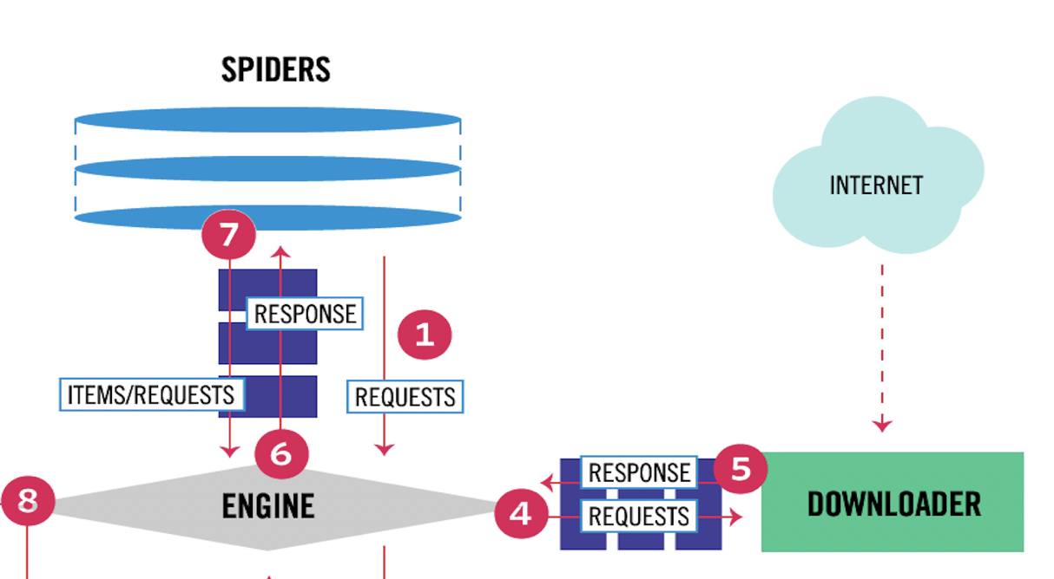
6.中间件（Middleware）：
2
下载器中间件（Download Middleware），位于引擎和下载器之间的钩子框架，功能强大。
爬虫中间件（Spider Middleware）是位于引擎和蜘蛛之间的钩子框架。
Notes:
Downloader Middleware 的功能十分强大，修改 User-Agent、处理重定向、设置代理、失败重试、设置 Cookies 等功能都需要借助它来实现。
下载器中间件的作用对象是请求request和返回response；爬虫中间件的作用对象是爬虫，更具体地来说，就是写在spiders文件夹下面的各个文件。
下载器中间件主要功能在请求到网页后,页面被下载时进行一些处理.浏览器返回响应response的时候调用，无效的数据，特殊情况进行重试
Downloader Middleware有以下几个函数被管理
process_request request通过下载中间件时，该方法被调
process_response 下载结果经过中间件时被此方法处理
process_exception 下载过程中出现异常时被调用
爬虫中间件：主要功能是在爬虫运行过程中进行一些处理.爬虫发起请求request的时候调用，列如更换修改代理ip,修改UA,
在爬虫中间件里面可以处理爬虫本身的异常。
当运行到yield scrapy.Request()或者yield item的时候，爬虫中间件的process_spider_output()方法被调用。
当爬虫本身的代码出现了Exception的时候，爬虫中间件的process_spider_exception()方法被调用。
当爬虫里面的某一个回调函数parse_xxx()被调用之前，爬虫中间件的process_spider_input()方法被调用。
当运行到start_requests()的时候，爬虫中间件的process_start_requests()方法被调用。

Slide 26
一个完整工作流程：
2
Notes:
Scrapy 中的数据流由引擎控制，其过程如下:
Engine 首先打开一个网站，找到处理该网站的 Spider 并向该 Spider 请求第一个要爬取的 URL。
Engine 从 Spider 中获取到第一个要爬取的 URL 并通过 Scheduler 以 Request 的形式调度。
Engine 向 Scheduler 请求下一个要爬取的 URL。
Scheduler 返回下一个要爬取的 URL 给 Engine，Engine 将 URL 通过 Downloader Middlewares 转发给 Downloader 下载。
一旦页面下载完毕， Downloader 生成一个该页面的 Response，并将其通过 Downloader Middlewares 发送给 Engine。
Engine 从下载器中接收到 Response 并通过 Spider Middlewares 发送给 Spider 处理。
Spider 处理 Response 并返回爬取到的 Item 及新的 Request 给 Engine。
Engine 将 Spider 返回的 Item 给 Item Pipeline，将新的 Request 给 Scheduler。
重复第二步到最后一步，直到 Scheduler 中没有更多的 Request，Engine 关闭该网站，爬取结束。
通过多个组件的相互协作、不同组件完成工作的不同、组件对异步处理的支持，Scrapy 最大限度地利用了网络带宽，大大提高了数据爬取和处理的效率。

Slide 27
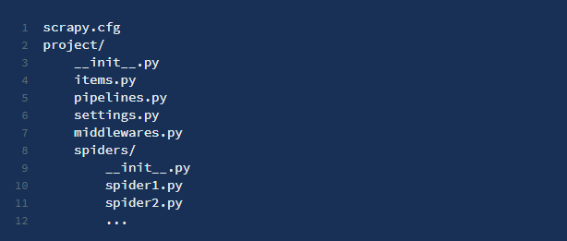
项目结构：
2
Notes:
在命令行，用scrapy 命令生成

Slide 28
小结：
2
优点：
Scrapy 使用异步网络框架，可以加快下载速度，可以灵活调节并发量。
Scrapy 功能完善，相关扩展组件多，比如有丰富的反爬虫工具，几乎可以应对所有反爬网站。
模块间低耦合
缺点:
和requests、Beautiful Soup、Pyspider比上手难度略高。
处理较为简单的需求有优势、但是对于特定的复杂场景（分布式、高并发）不够灵活。

Slide 29
03
Selenium框架
池浩瀚

Slide 30
1.Selenium介绍
3
Selenium 是一个用于Web应用程序测试的框架。Selenium直接运行在浏览器中，就像真正的用户在操作一样，驱动浏览器执行特定动作，完全模拟真实用户对网页进行的操作。
这个工具的主要功能包括：测试与浏览器的兼容性、测试系统功能。
使用 Selenium 甚至可以抓取浏览器实时的页面源码，实现可见即可爬，这对于网页中存在异步渲染的页面获取是非常有用的。

Slide 31
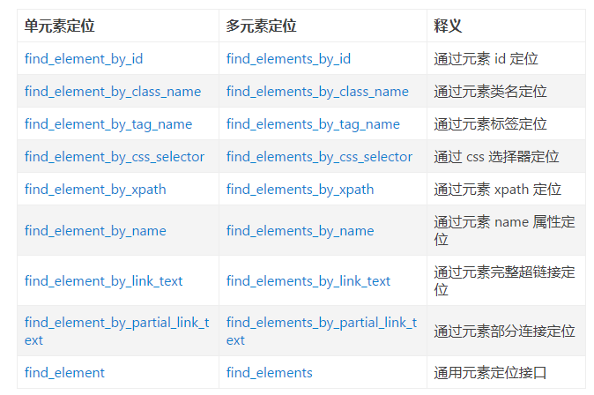
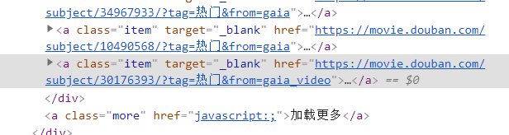
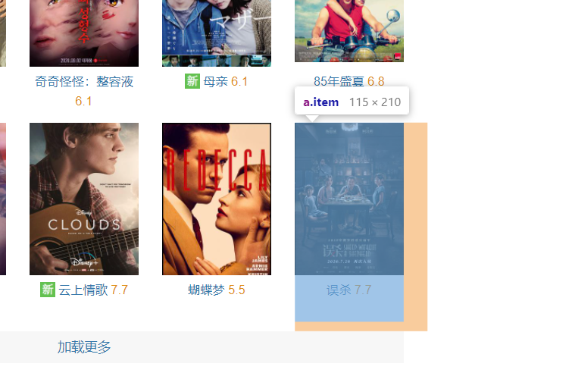
2.元素操作
3
元素定位
对网页页面的操作，通常操作的都是特定元素，因此对 Html 页面元素的定位是一个十分重要的操作。

Slide 32
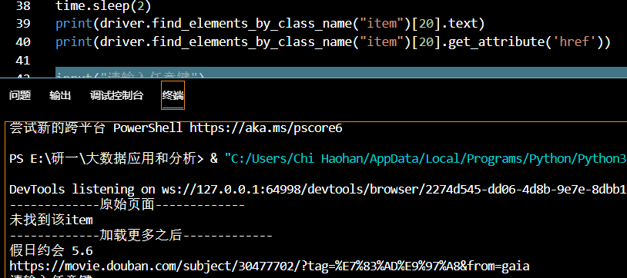
2.元素操作
3
元素获取
Selenium WebDriver 中元素类型为WebElement，对元素的操作都封装到该类里面。
WebElement.get_attribute：获取元素属性
WebElement.text：获取元素文本内容
WebElement.tag_name：获取元素标签名
WebElement.size：获取元素大小
WebElement.location：获取元素位置

Slide 33
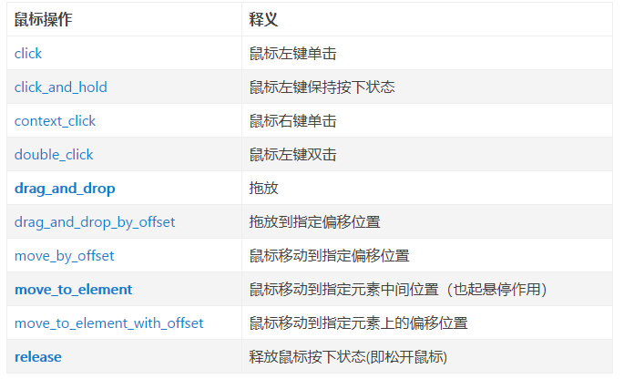

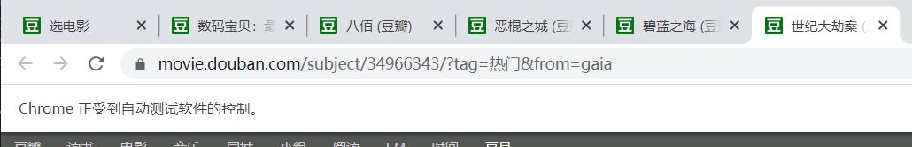
3.鼠标操作
3
Selenium WebDriver 中，将有关鼠标操作的接口都封装到 ActionChains 类中，其鼠标操作相关接口如下表所示：

Slide 34
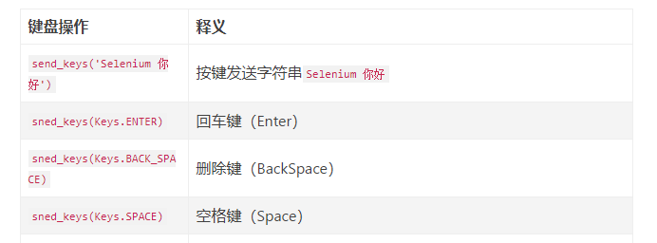
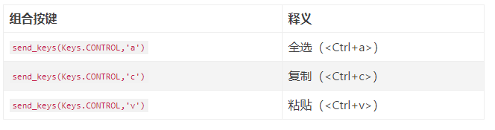
4.键盘操作
3
Selenium WebDriver 中，将有关鼠标操作的接口都封装到 ActionChains 类中，其鼠标操作相关接口如下表所示：

Slide 35
5.获取异步加载内容
3
延时等待
默认情况下，Selenium WebDriver 使用的页面加载策略为normal模式，也即会阻塞等待直到页面完全加载，这种情况下，页面中的任何元素我们都是可以获取得到的。
但是，如果页面存在元素异步生成的情况，那么我们是存在可能无法直接获取得到生成的元素的。

Slide 36
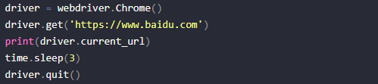
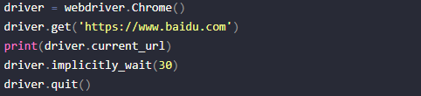
5.获取异步加载内容
3
强制等待
隐式等待
隐形等待是设置了一个最长等待时间，如果在规定时间内网页加载完成，则执行下一步，否则一直等到时间截止，然后执行下一步。
隐性等待对整个driver的周期都起作用，并且作用在整个页面。

Slide 37
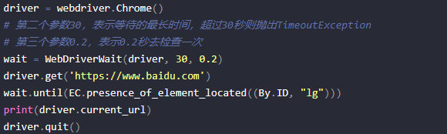
5.获取异步加载内容
3
显式等待
WebDriverWait为显型等待，配合until()和until_not()方法，就能够根据expected_conditions而进行灵活地等待了。它主要的意思就是：程序每隔xx秒检查一次，如果条件成立了，则执行下一步，否则继续等待，直到超过设置的最长时间，然后抛出TimeoutException。

Slide 38
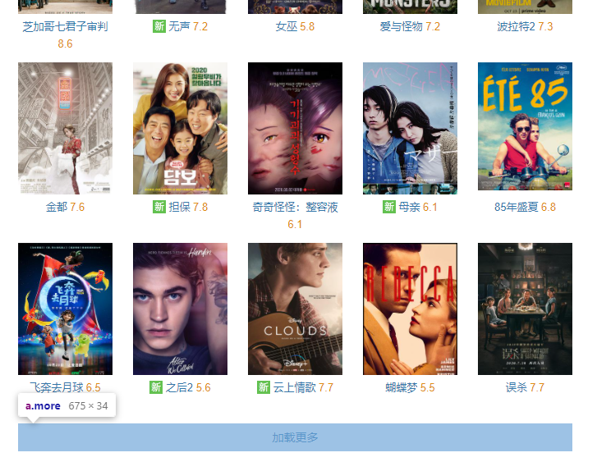
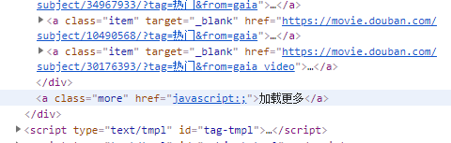
5.获取异步加载内容
3
Javascript链接
href=“javascript:void(0);”或href=“javascript:;”，含义是留在原处不跳转，此时无法直接从href中获取链接。

Slide 39

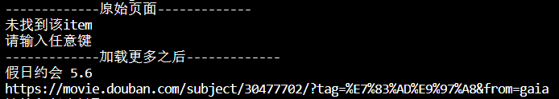
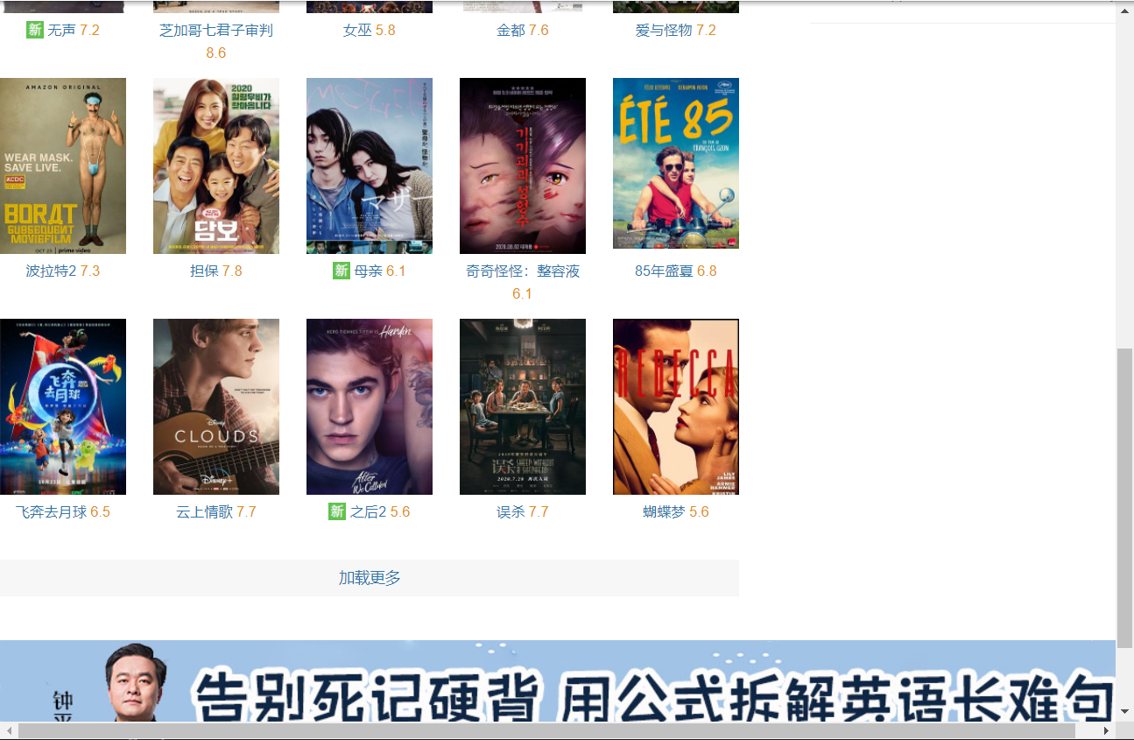
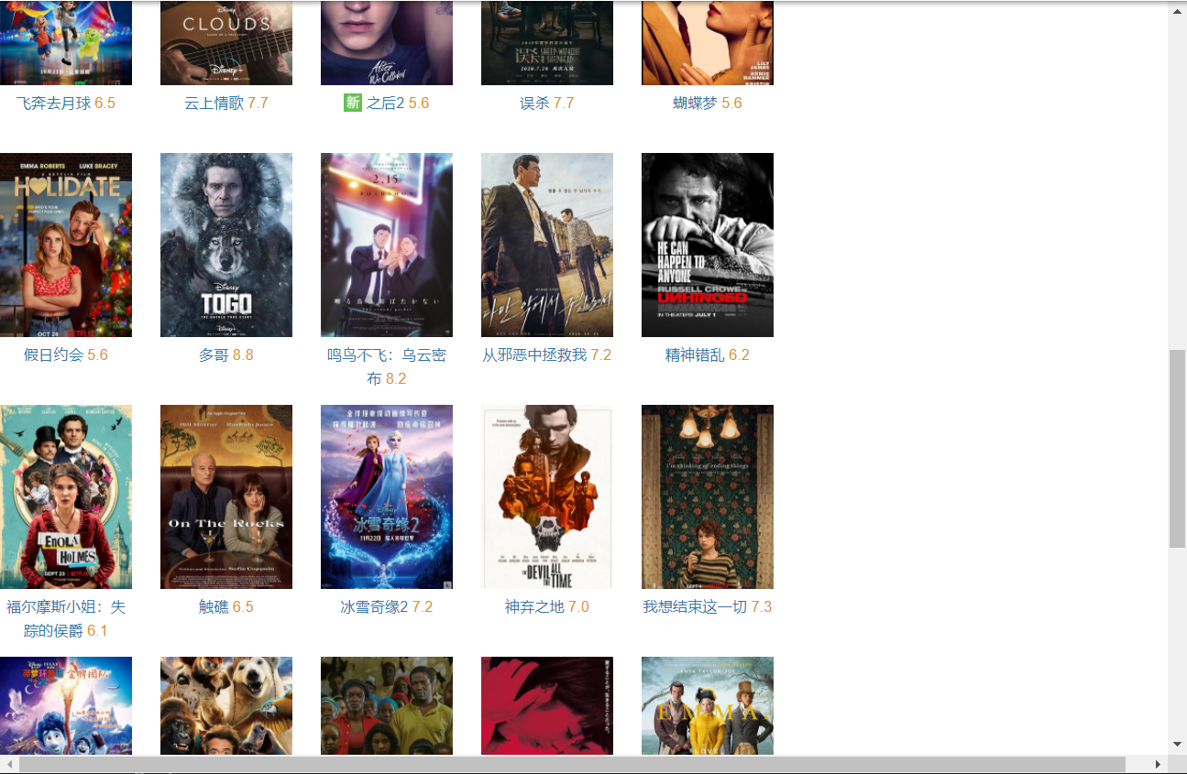
5.获取异步加载内容
3
Javascript链接

Slide 40
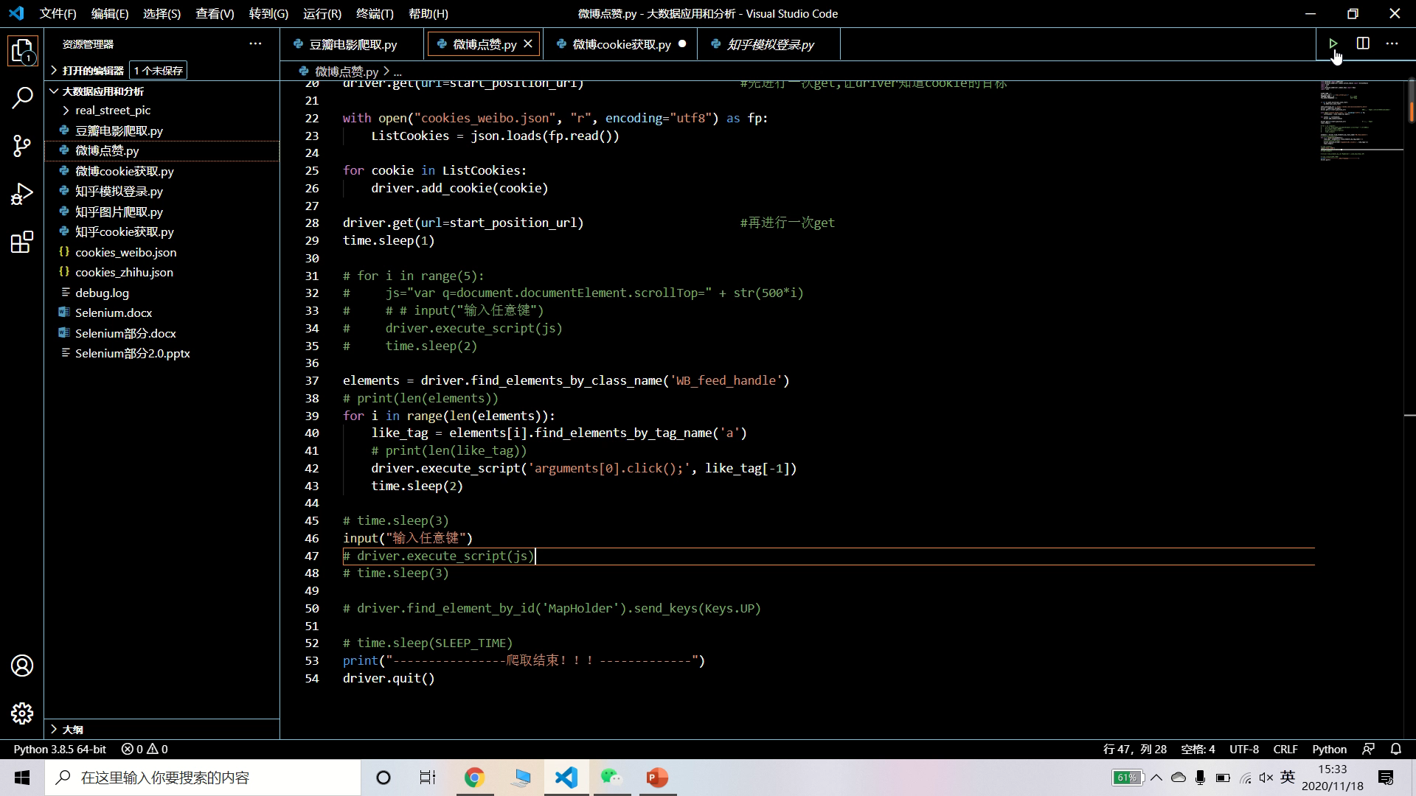
5. Javascript链接——微博点赞
3

Slide 41
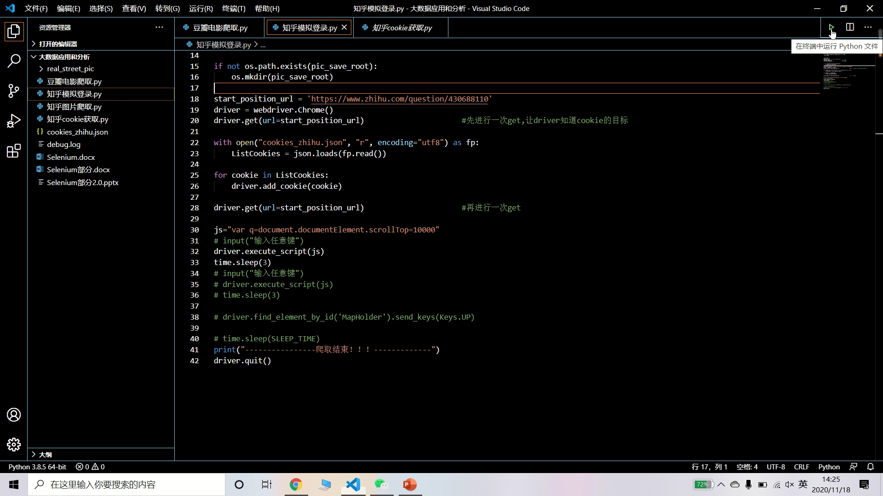
5.获取异步加载内容
3
下拉滚动条
与自动登录

Slide 42
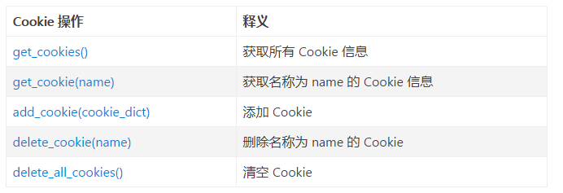
6.Selenium的Cookie操作
3

Slide 43
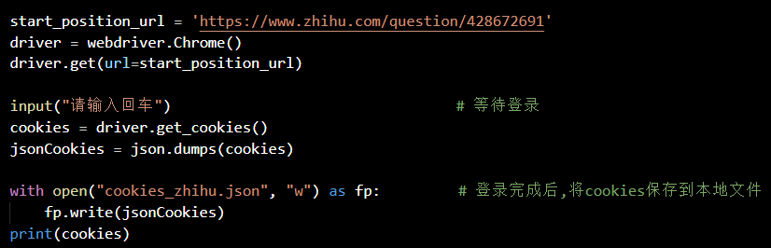
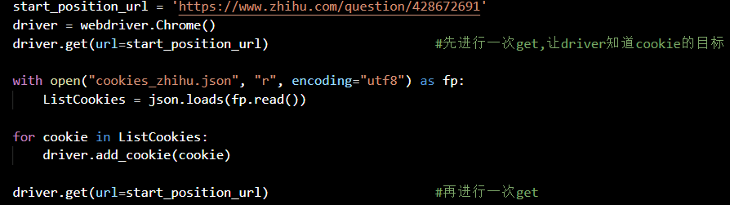
7.Selenium模拟登录
3

Slide 44
8.缺点
3
速度慢。每次运行爬虫都打开一个浏览器，如果没有设置，还会加载图片、JS等等；
对网络的要求会更高。 Selenium 加载了很多可能对您没有价值的补充文件（如css，js和图像文件），这可能会产生更多的流量；
浏览器兼容性问题。可视化的采集容易遇到浏览器问题，比较不稳健。

Slide 45
04
爬虫、反爬虫与反反爬虫

Slide 46

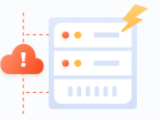
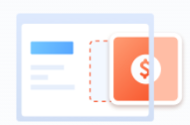
反爬虫的由来
4.1
大数据时代，爬虫技术在方便数据收集的同时，也可用于盗取商业数据，为企业业务带来一定的风险
核心内容被盗
侵占企业资源
影响正常运营
评分、评论信息盗取
价格、商品信息盗取
原创内容盗取
占用宽带资源
引起服务器宕机
影响用户访问体验
影响数据统计
羊毛党薅羊毛
广告点击欺诈

Slide 47
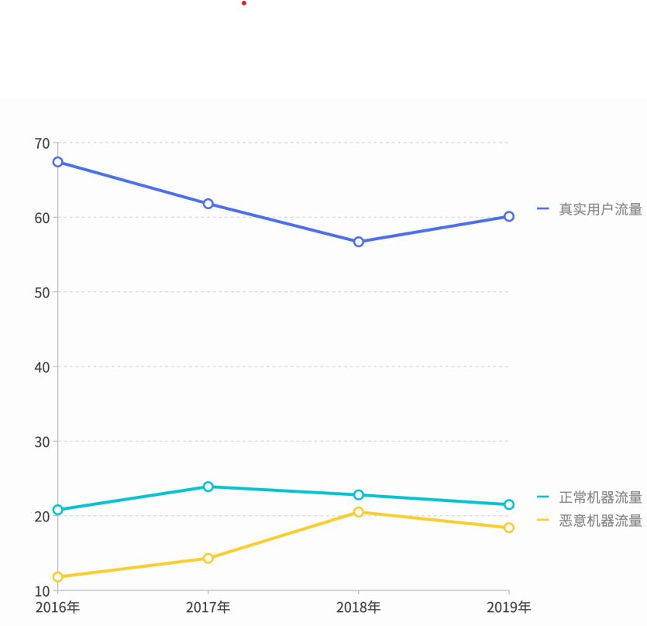
反爬虫的由来
4.1
机器流量的定义：
Good Bot：通过脚本自动执行简单且重复的任务。
搜索引擎爬虫
自动交易程序
网站监控软件
自动订阅机器人
Bad Bot：为网站带来虚假流量，可能涉及到爬取有价值的数据（文章内容、商品价格、评论信息等）、发布垃圾评论和网络钓鱼链接
网络流量占比 数据来源：极验交互安全实验室

Slide 48
规范爬虫的必要性
4.1
“标题党”
《祸起“套路贷”：违规爬虫被查，大数据风控公司遭遇生死劫》
《大数据倒在2019》
《大数据生死时刻：七成数据接口被切断，数万员工离开行业》
要点
网贷平台：获取低成本第三方信息建立用户风控模型，滥用用户信息暴力催收。
第三方数据平台：自有数据；爬虫抓取；用户协议二次授权；地下黑产交易
生死时刻：部分大数据公司爬虫团队全部裁员，80%金融公司收缩
“大数据发展和利用从野蛮生长时代进入了正规化管理的关键时代。”
Notes:
“套路贷是主犯，而爬虫公司是从犯”。
大数据服务公司聚信立只要获取用户的手机号码和服务码，就可登录各大运营商的系统爬取通话记录的数据，形成“个人用户报告”，包括通话号码、次数、时长等，借款人的通讯信息就会成为借贷机构向借款人及其家人朋友催收的“利器”。这时，这类公司相当于协助了贷款平台的暴力催收。
摩羯科技的支付宝爬虫产品只需要用支付宝扫描一下登录“二维码”（第三方生成），后台就可爬取用户的真实姓名、手机号、收货地址、近一年的购物信息，甚至详细到每笔交易的金额。而经过授权的微信爬虫则可以获取用户联系人、关注的公众号、自己是群主的群、微信交易记录、绑定的手机号码等信息。
这项技术并无原罪。一位互金公司的大数据风控从业人员告诉界面新闻，业内稍具规模的公司为了业务发展，比如更加精确的用户定位和风险控制，都会做爬虫。通过爬虫将目标用户在互联网上的分散数据收集起来，再作为参数输入到模型代码中，从而实现更为精准的风控。
但问题在于，在隐私保护薄弱、数据安全存在漏洞的国内互联网环境中，爬虫技术往往与信息来源违法、滥用等问题交织在一起。尤其在互联网金融行业，这项技术滥用会造成严重的社会危害，甚至扰乱金融行业秩序。
“公开的数据，你去爬那就是捡，但是私密的数据，你去爬那就是偷。”前述风控人员告诉界面新闻记者，很多公司都在利用爬虫技术去抓个人隐私数据或者政府机关、银行机构的数据，“有些网站的反爬虫策略做得不够到位，但是又有着比较敏感的数据，被爬取数据的风险很大。”

Slide 49
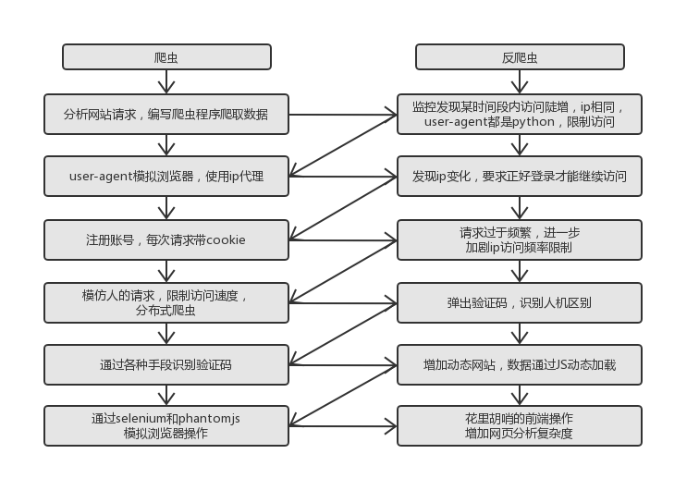
爬虫与反爬虫的对抗史
4.2

Slide 50
常见反爬措施
4.31
动态页面加载
Ajax数据爬取、动态渲染页面抓取
验证码
图形验证码、滑动验证码、点触验证码
更多精彩
FONT-FACE拼凑式、元素定位覆盖式

Slide 51
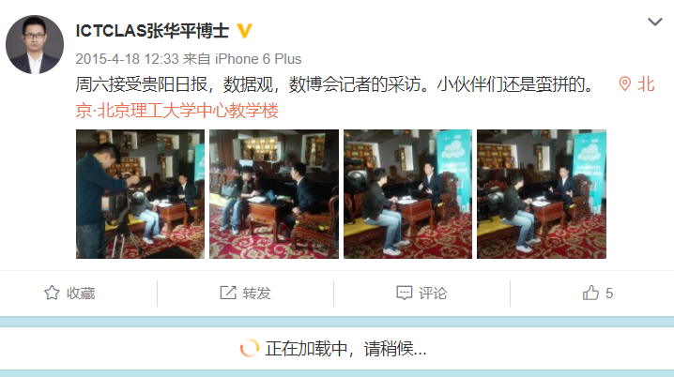
Ajax
4.3.1
Ajax，全称为 Asynchronous JavaScript and XML，即异步的 JavaScript 和 XML。它不是一门编程语言，而是利用 JavaScript 在保证页面不被刷新、页面链接不改变的情况下与服务器交换数据并更新部分网页的技术。
微博的下拉刷新，这其实就是 JavaScript 向服务器发送了一个 Ajax 请求，然后获取新的微博数据，将其解析，并将其渲染在网页中。

Slide 52
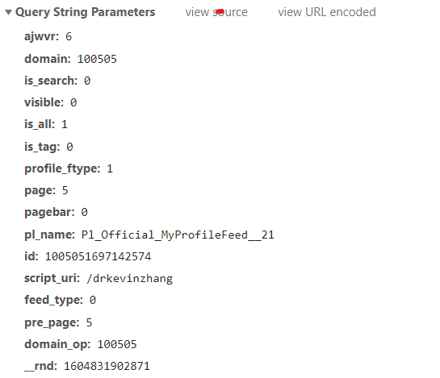
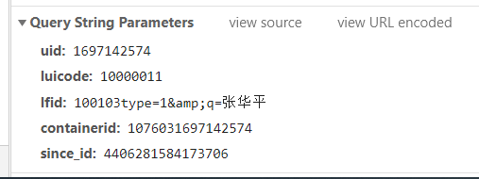
Ajax
4.3.1
Ajax 其实有其特殊的请求类型，它叫作 xhr。
可以通过浏览器中打开Ajax的XHR过滤器，然后一直滑动加载新的内容，筛选其中的Ajax请求，分析请求参数。
接下来用程序构造参数模拟Ajax请求，从而实现数据的抓取。

Slide 53
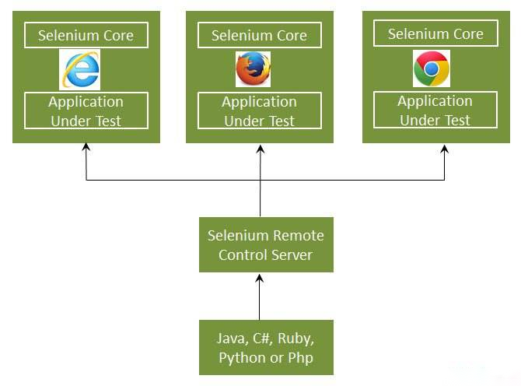
动态渲染页面抓取
4.3.1
Ajax 的分析和抓取方式，其实也是JavaScript 动态渲染的页面的一种情形，通过直接分析 Ajax，我们仍然可以借助 requests 或 urllib 来实现数据爬取。
当出现非Ajax类型的JavaScript动态渲染或Ajax接口含有很多加密参数时，可以直接使用模拟浏览器运行的方式来实现完整网页内容的获取。
Python 提供了许多模拟浏览器运行的库，如 Selenium、Splash、PyV8、Ghost 等。

Slide 54

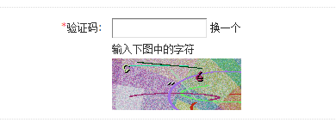
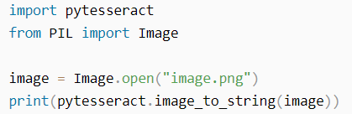
图形验证码
4.3.2
随着技术的发展，验证码的花样越来越多。验证码最初是几个数字组合的简单的图形验证码，后来加入了英文字母和混淆曲线。
对于图形验证码，可以使用OCR技术，Python中可以使用pytesseract模块进行图像验证码的识别。

Slide 55
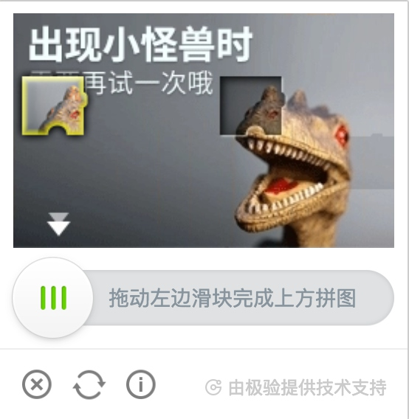
滑动验证码
4.3.2
近几年出现了一些新型验证码，其中比较有代表性的是极验滑动验证码，需要拖动拼合滑块才可以完成验证。
特点：针对模拟，极验拥有超过 4000 万人机行为样本的海量数据。利用机器学习和神经网络构建线上线下的多重静态、动态防御模型。识别模拟轨迹，界定人机边界。
破解方法：
Selenium模拟
深度学习训练识别
第三方验证码服务平台（超级鹰、图鉴等）

Slide 56

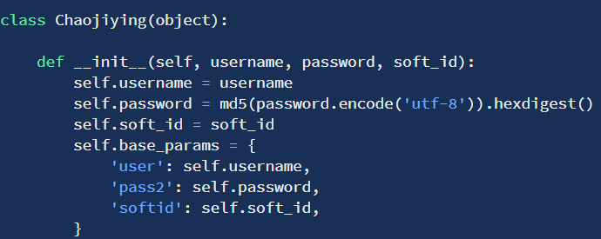
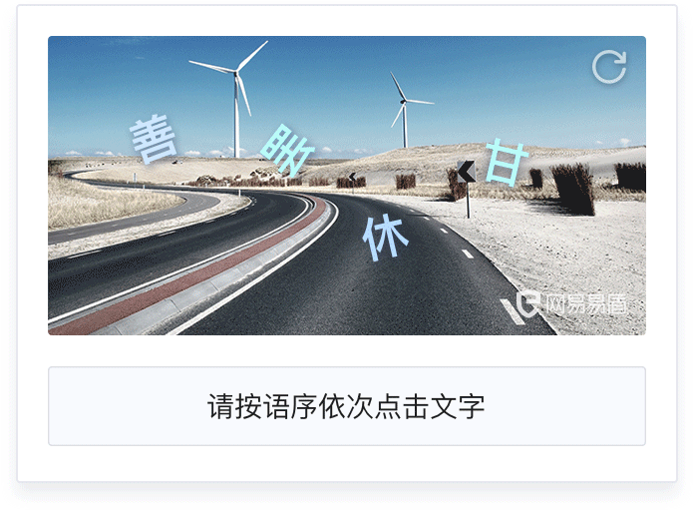
点触验证码
4.3.2
另一种常见且应用广泛的验证码：点触验证码。
原理：给出一张复杂的图片，根据图片上的指示，点击图片特点区域。前端通过js收集点击坐标，后台进行校验。
识别思路：图像识别，神经网络？

Slide 57
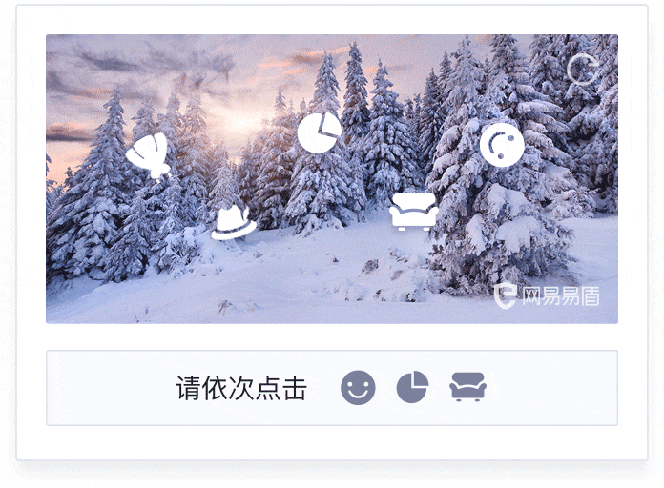
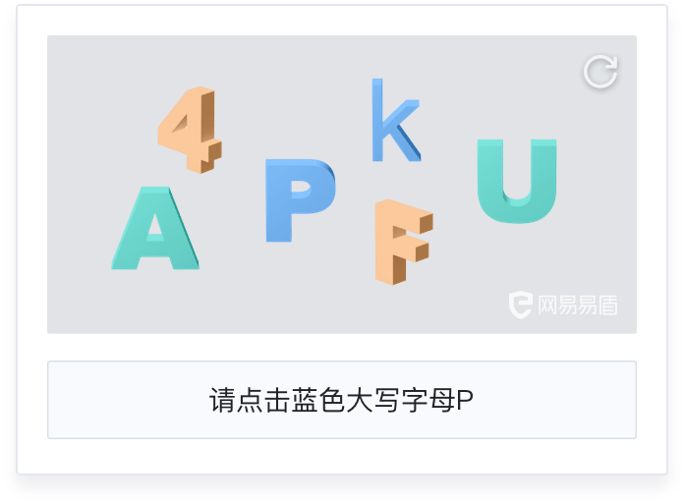
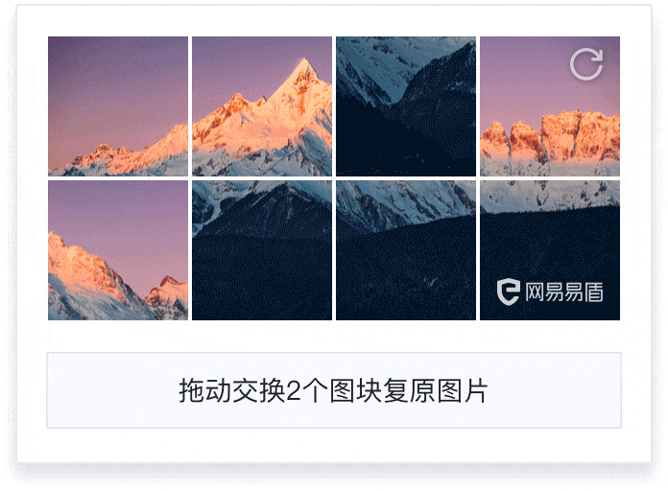
其他验证码
4.3.2
图标点选验证
空间推理验证
推理拼图验证

Slide 58
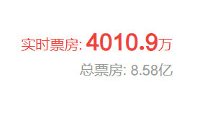
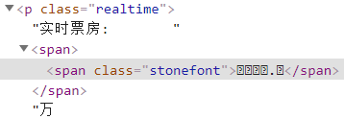
FONT-FACE拼凑式
4.3.3
实例：猫眼电影票房数据
页面使用了font-face定义了字符集，并通过unicode去映射展示。也就是说，必须同时爬取字符集，才能识别出数字。
font-face规则：
字体的名称，font - face规则：font-family: myFirstFont;
字体文件包含服务器上的某个地方，参考CSS：src: url('Sansation_Light.ttf')
如果字体文件是在不同的位置，请使用完整的URL：
src: url('http://www.w3cschool.css/css3/Sansation_Light.ttf')
应对方案：同时爬取字符集，下载后定义字符转换函数将woff字符转换成正常字符。

Slide 59
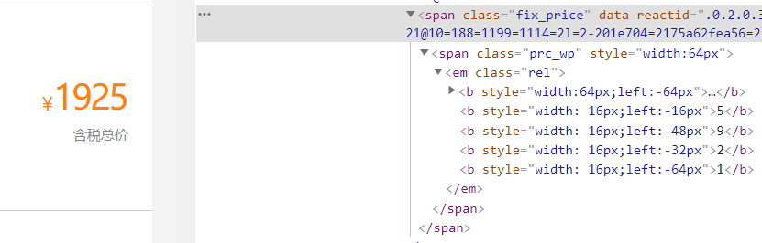
元素定位覆盖式
4.3.3
实例：去哪网飞机票价格
对于一个4位数字的机票价格，使用4个b标签去绝对定位每一个数字的偏移量，覆盖故意展示错误的i标签，最后在视觉上形成正确的价格。
应对方案：
对style中left值进行排序生成正确数值
爬取m.qunar.com

Slide 60
05
爬虫展示

Slide 61
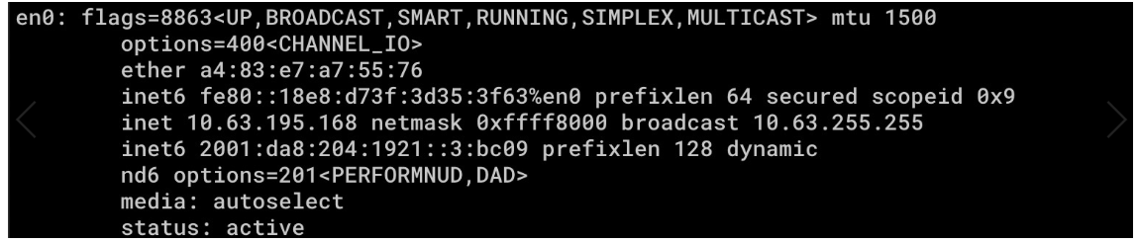
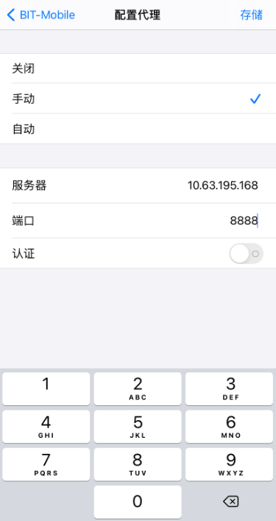
微信小程序信息爬取
5.1
1. 将手机的代理设置为在同一局域网下的电脑的IP地址和端口

Slide 62


微信小程序信息爬取
5.1
2. 利用Charles抓包软件，允许手机的代理建立。
3. 利用手机访问丁香医生小程序。

Slide 63

微信小程序信息爬取
5.1
4. 抓取对应的访问包，分析包内的服务器地址，query。

Slide 64
微信小程序信息爬取
5.1
4. 抓取对应的访问包，分析包内的服务器地址，query。

Slide 65
推特Selenium爬取
5.2

Slide 66
社会舆情爬虫平台展示
5.3

Slide 67

谢谢

